Slide 1
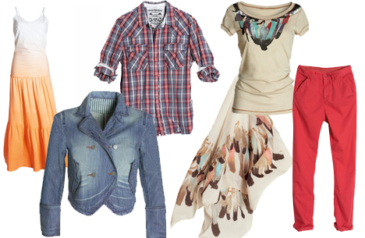
Clothes

Slide 2
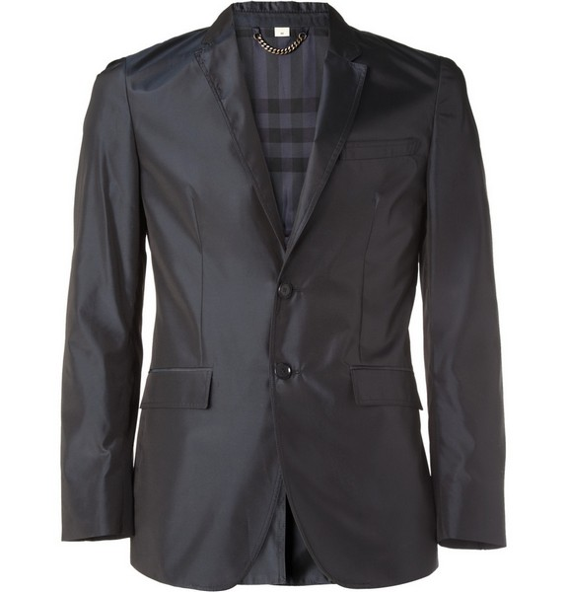
Coat [k∂ut] – пальто, пиджак

Slide 3
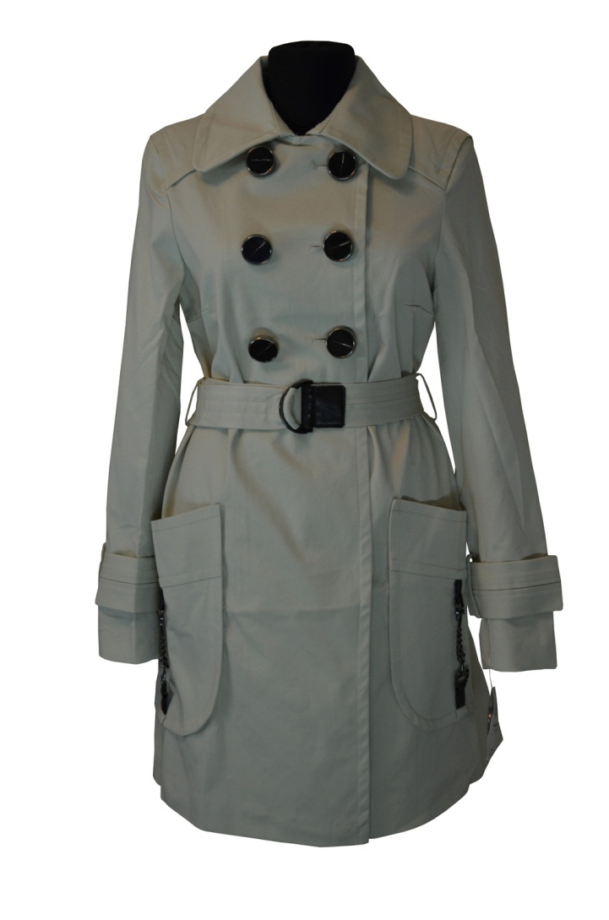
raincoat [reink∂ut] – плащ

Slide 4
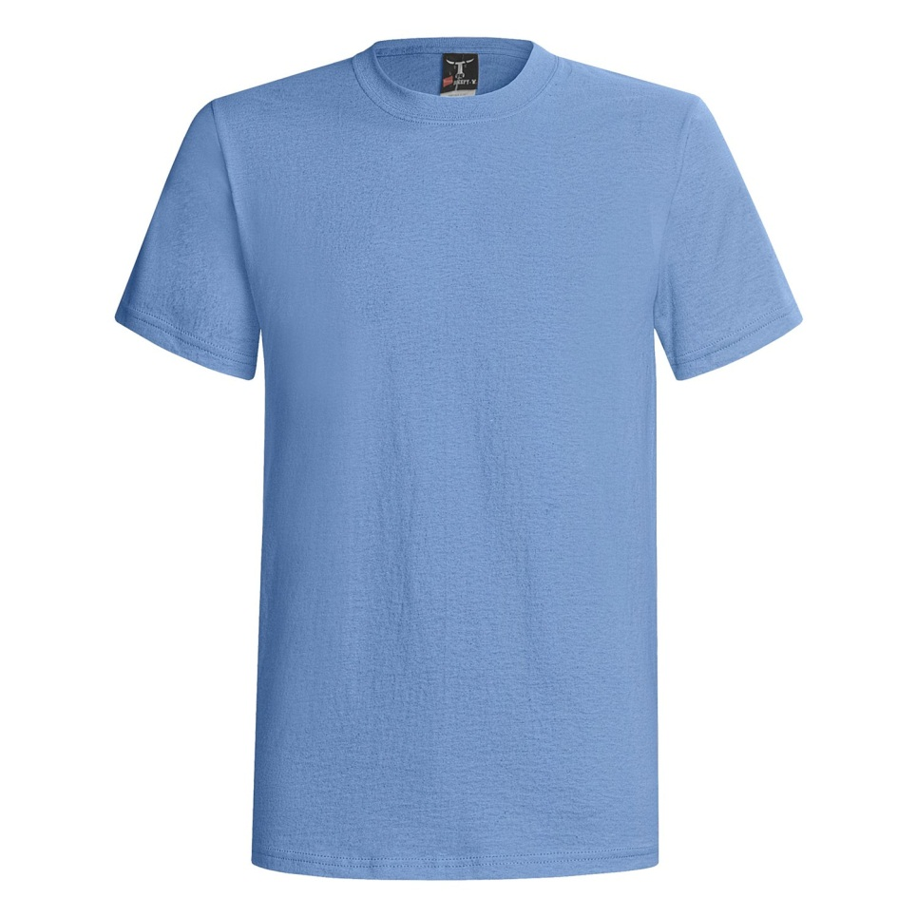
T-shirt [ti∫∂:t] – футболка

Slide 5
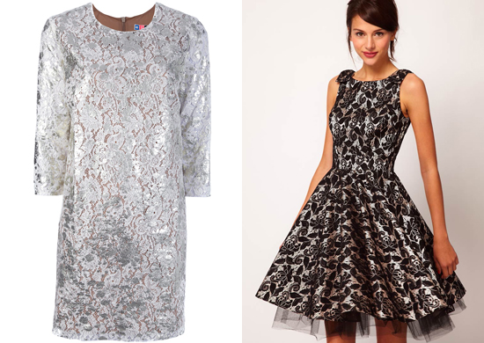
dress [dres] – платье

Slide 6
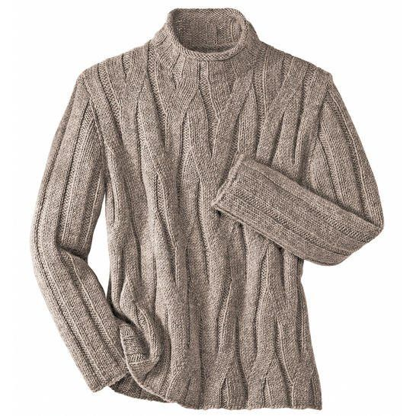
sweater [swet∂] – свитер

Slide 7
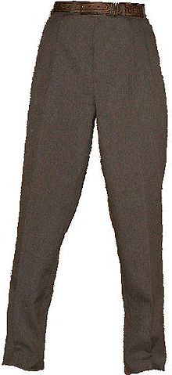
trousers [trauz∂z] – брюки

Slide 8
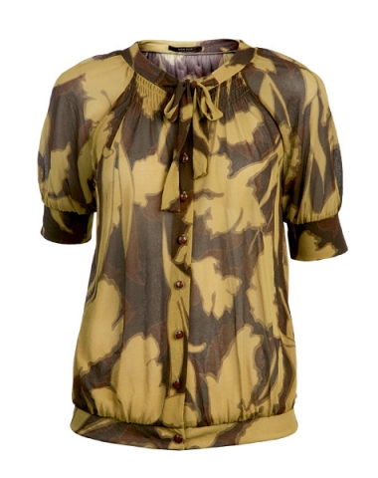
blouse [blauz] – блуза

Slide 9
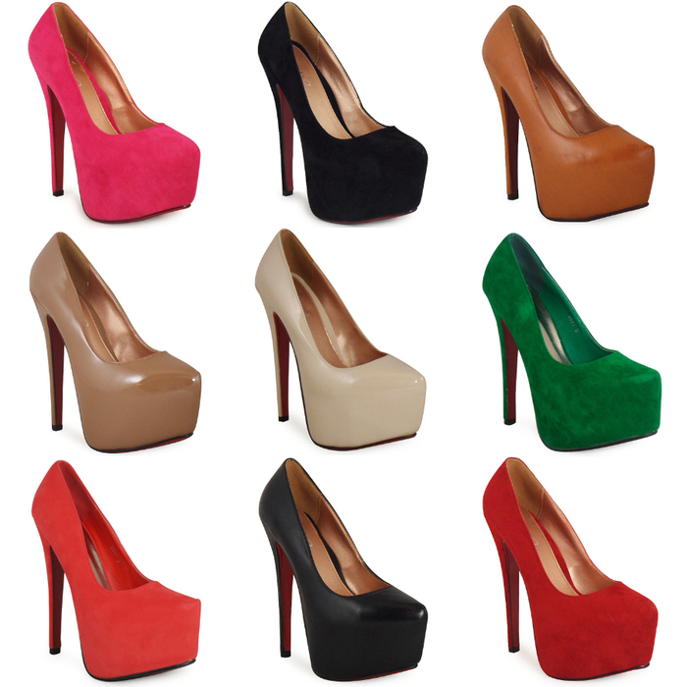
shoes [∫u:z] – туфли

Slide 10
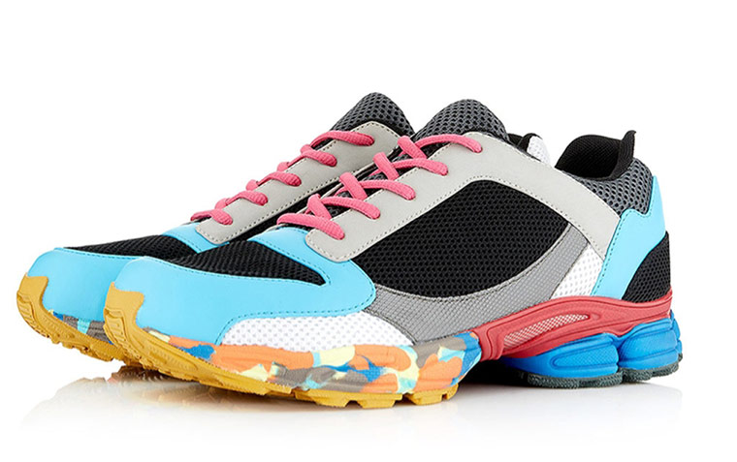
trainers [treines] – кроссовки

Slide 11
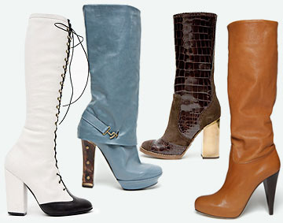
boots [bu:ts] – сапоги

Slide 12
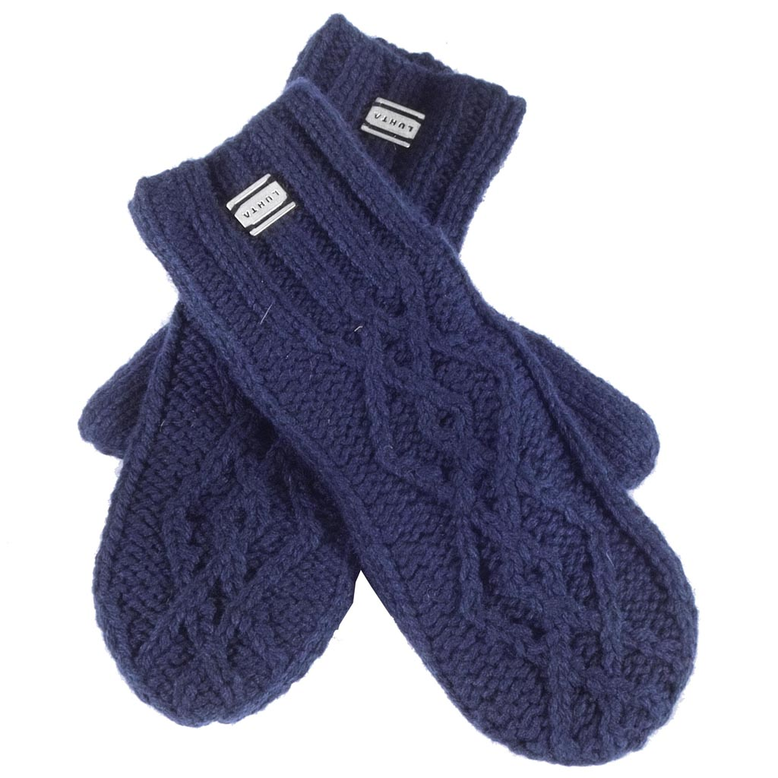
mittens [mitns] – варежки

Slide 13
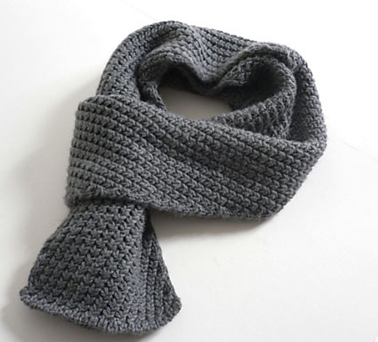
scarf [ska:f] – шарф

Slide 14
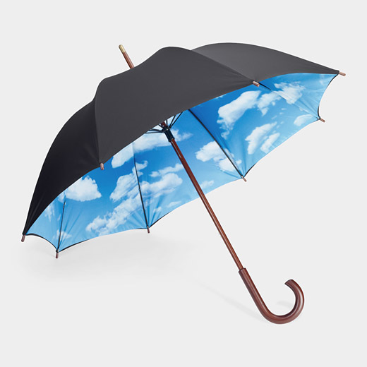
umbrella [^mbrel∂] – зонт

